Slide 1
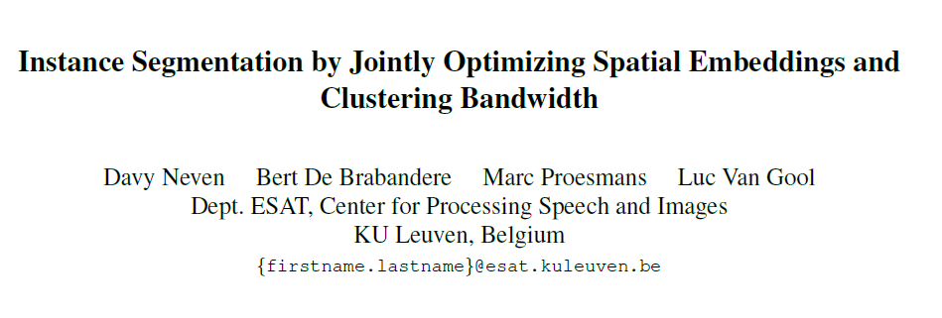
rlj
2019.07.13

Slide 2
Motivation
Instance segmentation
Proposal based
慢
Proposal free
聚类算法，相同instance距离近，否则远
回归算法，每个pixel回归到center的距离

Slide 3
基于回归的方法
缺点：
Inference的时候需要先得到中心点（聚类算法），再根据距离划分instance

Slide 4
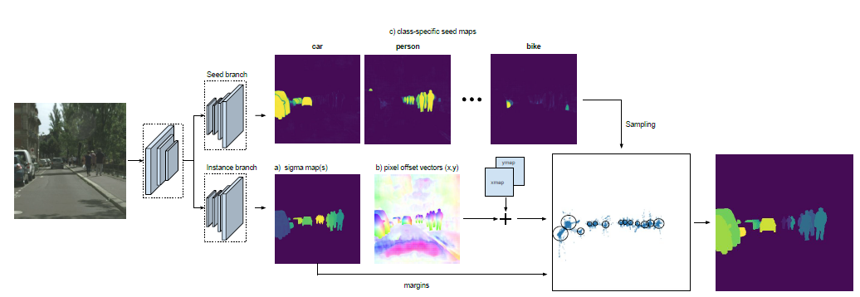
Framework

Slide 5
Learnable margin
e： 像素
C：中心点
缺点：
Margin fixed

Slide 6
Learnable margin
Since for each instance k the gaussian outputs a foreground background probability map, this can be optimized by using a binary classification loss with the binary foreground background map of each instance as ground-truth. As opposed to using the standard cross-entropy loss function, we opt for using the Lovasz-hinge loss instead.

Slide 7
Seed map

Slide 8
Post processing
Seed map取最大值，得到中心点
在同一个位置，取σ，每个像素预测到中心点距离
根据公式 ，>0.5则属于该中心点所属instance
从seed map上把整个instance mask掉，取下一个最大值

Slide 9
Other details

Slide 10
Experiments

Slide 11
Experiments

